Slide 1


Werksomstandighede
Loopbane en Loopbaankeuses – Diversiteit & Werksektore
KWARTAAL 3: Les 2
Notes:
Inleiding & Aktiwiteit (3 min)
Skyfie 1: Goeiedag, graad 10's! In vandag se les sal ons ondersoek hoe verskillende werksomstandighede, binnenshuis, buitenshuis of 'n mengsel van albei, verband hou met werksaktiwiteite soos ontwerp, samestelling en kweek. Ons sal ook kyk hoe werkomgewings werksverantwoordelikhede, vaardighede en langtermyn loopbaantevredenheid beïnvloed.

Slide 2
Teen die einde van hierdie les behoort jy in staat te wees om:
die belangrikheid van werksomstandighede in loopbaanbesluitneming te verstaan.
te evalueer hoe persoonlike voorkeure, sterkpunte en leefstyldoelwitte geskiktheid vir verskillende werkomstandighede en loopbaanpaaie beïnvloed.
die verskil tussen vaardighede en bevoegdhede te verstaan.
die spesifieke vaardighede, bevoegdhede en werkomgewings wat verband hou met loopbane in ontwerp, samestelling en kweek te verstaan.
Notes:
Skyfie 2: Teen die einde van die les behoort jy in staat te wees om:
die belangrikheid van werksomstandighede in loopbaanbesluitneming te verstaan.
te evalueer hoe persoonlike voorkeure, sterkpunte en leefstyldoelwitte geskiktheid vir verskillende werkomstandighede en loopbaanpaaie beïnvloed.
die verskil tussen vaardighede en bevoegdhede te verstaan.
die spesifieke vaardighede, bevoegdhede en werkomgewings wat verband hou met loopbane in ontwerp, samestelling en kweek te verstaan.
Soos ons hierdie les voltooi, is daar 'n konsepkaart met 'n paar definisies wat jy sal moet invul soos ons voortgaan. Aktiwiteit 1 (Les 2 – Werkkaart) het al die definisies uiteengesit. Jy sal hierdie definisies moet ken.

Slide 3
Die belangrikheid van werksomgewing
Waarom dit saak maak wanneer jy ’n loopbaan kies:
Jou voorkeure, sterkpunte en belangstellings help bepaal watter sektor of loopbaanpad die beste vir jou is
Die regte werksomgewing kan ’n invloed hê op:
Werkstevredenheid en motivering
Gesondheid en welstand
Werk-lewe-balans
Loopbaanontwikkeling
Persoonlike voorkeur en produktiwiteit
Sommige mense verkies praktiese werk
Ander geniet kennisgebaseerde rolle of leiersposisies
Notes:
Onderrig & Kyk Video (10 min)
Skyfie 3: Die werkomgewing is belangrik wanneer jy 'n loopbaan kies, want dit beïnvloed werkstevredenheid, gesondheid, werk-lewe-balans en loopbaangroei.
Persoonlike voorkeure, sterk punte en belangstellings speel 'n groot rol om te bepaal watter sektor of loopbaan die beste by 'n individu pas. Sommige mense floreer in praktiese rolle (soos in die primêre of sekondêre sektore), terwyl ander kennisgedrewe of leiersposisies (kwaternêre of kwinêre sektore) verkies.
Dit geld vir baie aspekte van die lewe: Beroepskeuses, lewenstyl, leerstyle en selfs ontspannings-aktiwiteite. Om te erken dat wat vir een persoon werk, dalk nie vir 'n ander werk nie, is die sleutel tot die maak van ingeligte, bevredigende keuses.
Die korrekte werksomgewing (vir jou) kan die volgende gevolge hê:
Werkstevredenheid en motivering: 'n Gemaklike werksomgewing verhoog moraal en hou jou betrokke.
Gesondheid en welstand: Binnenshuise werk bied stabiliteit, terwyl buitenshuise werk weerblootstelling en fisiese eise kan behels.
Werk-lewe-balans: Sommige poste het vaste ure, terwyl ander reis of onreëlmatige skedules behels.
Loopbaangroei en geleenthede: Verskillende bedrywe vereis verskillende instellings, so die keuse van die regte een kan help met langtermyn sukses.
Persoonlike voorkeur en produktiwiteit: Sommige mense werk die beste in stil kantore, terwyl ander aktiewe, praktiese werk verkies.
Om die regte werkplek te kies, help jou om gelukkig, gesond en produktief in jou loopbaan te bly.

Slide 4
Werksomgewings: Waar werk mense?
Binnenshuise werk:
Vind plaas in kantore, skole, hospitale of fabrieke
Behels take soos rekenaarwerk, vergaderings, onderrig of vervaardiging
Bied stabiliteit, klimaatbeheer en gestruktureerde skedules
Buitenshuise werk:
Sluit konstruksie, landbou en omgewingsnavorsing in
Behels werk in veranderende weerstoestande en vereis dikwels fisiese arbeid
Mengsel van beide:
Sommige beroepe behels ŉ mengsel van beide binne- en buitewerk
Voorbeelde: Geleentheidsbeplanning, verkope en veldnavorsing
Notes:
Skyfie 4: Werkomgewings wissel na gelang van die werktoestande en werksverantwoordelikhede.
Binnenshuise werk vind gewoonlik plaas in kantore, skole, hospitale of fabrieke, waar take rekenaarwerk, vergaderings, onderrig of vervaardiging kan behels. Hierdie omgewings bied stabiliteit, klimaatbeheer en gestruktureerde skedules.
Buitenshuise werk, soos konstruksie, landbou en omgewingsnavorsing, behels werk in veranderende weerstoestande en vereis dikwels fisiese arbeid. Sommige loopbane, soos geleentheidsbeplanning, verkope en veldnavorsing, behels 'n mengsel van beide binne- en buitewerk.
Kom ons doen 'n bietjie introspeksie. Dink aan jouself, jou belangstellings en voorkeure. Sal jy verkies om binne of buite te werk? Hoekom?

Slide 5
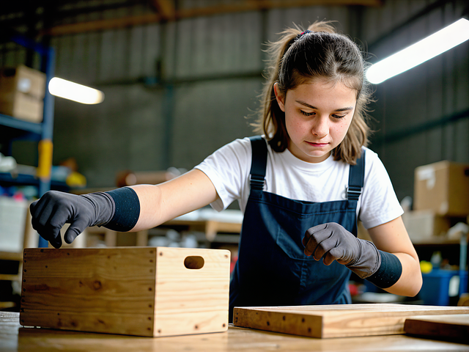
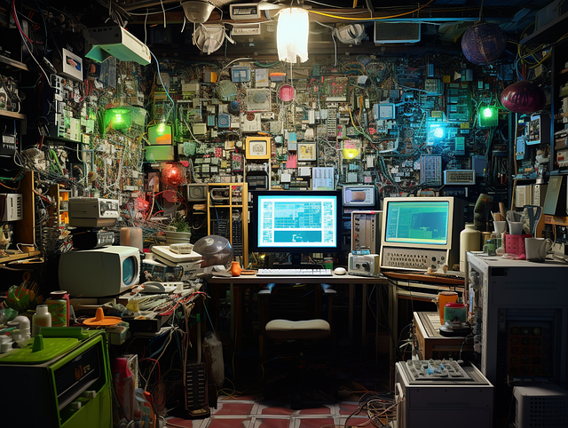

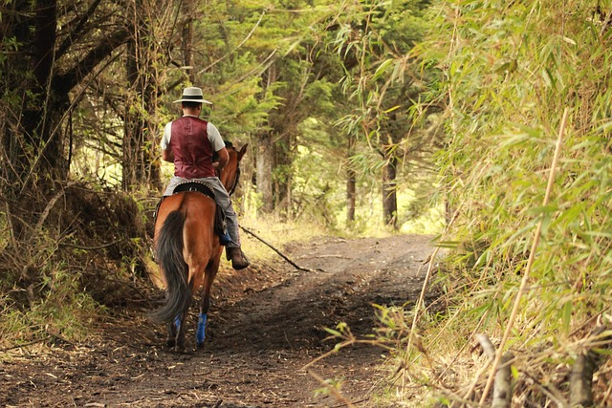
Vind die regte werksomgewing
Kyk: Indoor/Outdoor-Fav #7 https://www.youtube.com/watch?v=qqZHE00APZk (1 min 0 sec)
Notes:
Kyk 5: Kyk: Indoor/Outdoor-Fav #7
https://www.youtube.com/watch?v=qqZHE00APZk (1 min 0 sek.)
Om die regte werksomgewing te vind is van kardinale belang vir professionele groei, persoonlike bevrediging en langtermyn loopbaansukses. Deur jou unieke behoeftes te verstaan en omgewings te soek wat jou toelaat om te floreer, kan jy jou kanse op sukses en geluk in jou toekomstige loopbaan verhoog.
Onthou dat dit goed is om te heroorweeg en veranderinge aan te bring as jy jouself in 'n omgewing bevind wat jou nie pas nie. Die sleutel is om selfbewus te bly, jou behoeftes te kommunikeer en oop te wees om verskillende geleenthede te verken wat ooreenstem met jou sterk punte en voorkeure.

Slide 6
Verstaan vaardighede en bevoegdhede
Vaardighede = Spesifieke vermoëns (help jou om spesifieke take effektief uit te voer)
Harde vaardighede – tegnies (bv. kodering, masjineriegebruik)
Sagte vaardighede – interpersoonlik (bv. kommunikasie, spanwerk)
Voorbeeld: ’n Fiksheidafrigter beskik oor vaardighede in gewigsopteltegnieke en voedingsbeplanning
Bevoegdhede = Breër eienskappe (sluit vaardighede, kennis en gedrag in)
Kernvaardighede – noodsaaklike vir enige werk (bv. probleemoplossing, aanpasbaarheid)
Werkspesifieke vaardighede – word in ’n spesifieke veld benodig (bv. strategiese beplanning in sportbestuur)
Voorbeeld: 'n Fiksheidsafrigter se bevoegdheid in kliëntmotivering sluit in:
Kommunikasievaardighede
Emosionele intelligensie
Doelwitstellingstegnieke
Notes:
Onderrig & Bespreking (17 min)
Skyfie 6: 'n Belangrike oorweging in hierdie konteks is om jou vaardighede en bevoegdhede in ag te neem. Alhoewel die terme vaardighede en bevoegdhede dikwels uitruilbaar gebruik word, het dit verskillende betekenisse in professionele en opvoedkundige kontekste.
Vaardighede is die spesifieke vermoëns om take effektief uit te voer.
Dit kan wees:
Harde vaardighede – tegniese vermoëns (bv. kodering, masjineriegebruik).
Sagte vaardighede – interpersoonlike vermoëns (bv. kommunikasie, spanwerk).
Voorbeeld: 'n Fiksheidsafrigter het vaardighede in gewigopteltegnieke en voedingsbeplanning.
Bevoegdhede is breër. Dit sluit vaardighede, kennis en gedrag in wat nodig is om suksesvol te wees in 'n rol in verskeie situasies.
Dit kan wees:
Kernvaardighede, wat noodsaaklike eienskappe vir enige werk is (bv. probleemoplossing, aanpasbaarheid).
Werkspesifieke vaardighede wat bedryfsverwante vermoëns is (bv. strategiese beplanning in sportbestuur).
Voorbeeld: 'n Fiksheidsafrigter se bevoegdheid in kliëntmotivering sluit kommunikasievaardighede, emosionele intelligensie en doelwitstellingstegnieke in.

Slide 7

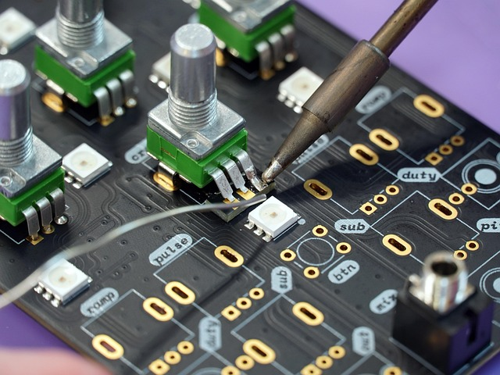
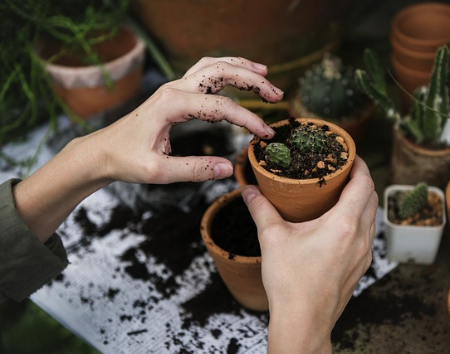
Werksfunksie, omgewings, vaardighede en bevoegdhede
Ons gaan nou drie verskillende werksfunksies verken, met fokus op:
  Hul werksomgewings
  Die vaardighede wat hulle vereis
  Die bevoegdhede wat mense help om sukses in daardie rolle te behaal
Notes:
Skyfie 7: Ons gaan nou kyk na drie werksfunksie, hul omgewings en die spesifieke vaardighede en bevoegdhede wat met elkeen van hulle gepaard gaan.

Slide 8
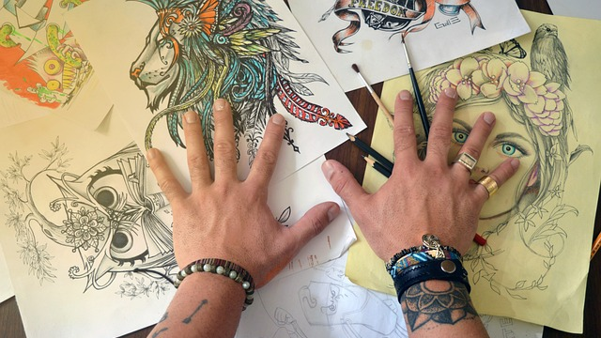
Werksfunksie: Ontwerp
Behels die skep en ontwikkeling van nuwe produkte, stelsels of oplossings
Tipiese werksomgewing:
Hoofsaaklik binnenshuis
Ateljees, kantore, ontwerplaboratoriums.
Vaardighede en bevoegdhede:
Kreatiwiteit en tegniese kennis
Take: Navorsing, dinkskrum, spanwerk, skakeling met kliënte
Voorbeelde van poste in ontwerp:
Produkontwerper
Gafiese ontwerper
Binnenshuise ontwerper
Notes:
Skyfie 8: Ontwerp behels die skep en ontwikkeling van nuwe produkte, stelsels of oplossings.
Tipiese werksomgewing: Hoofsaaklik binnenshuis: ateljees, kantore, ontwerplaboratoriums.
Vaardighede en bevoegdhede: Ontwerpers gebruik kreatiwiteit, tegniese kennis en gereedskap soos rekenaarondersteunde ontwerp (CAD) sagteware om hul idees te konseptualiseer, te beplan en te verfyn. Dit behels dikwels navorsing, dinkskrums en spanwerk of skakel met kliënte.
Voorbeelde van poste in ontwerp
Produkontwerper – skep funksionele en aantreklike produkkonsepte.
Grafiese ontwerper – produseer visuele inhoud vir digitale en gedrukte platforms.
Binnenshuise ontwerper – beplan binneruimtes vir beide styl en praktiese gebruik.

Slide 9
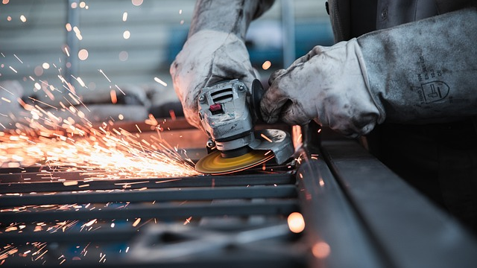
Werksfunksie: Monteer
Verwys na die konstruksie of samestelling van komponente om 'n volledige produk te vorm.
Tipiese werksomgewing:
Meestal binnenshuis: Fabrieke, werkswinkels
Sommige buitenshuis: konstruksie
Vaardighede en bevoegdhede:
Praktiese aktiwiteite in produksielyne, werkswinkels of konstruksieterreine
Voorbeelde van poste in montering:
Monteerbandwerker
Tegnikus
Konstruksiewerker
Vereis dikwels tegniese akkuraatheid en gehaltebeheer
Notes:
Skyfie 9: Montering verwys na die konstruksie of samestelling van komponente om 'n volledige produk te vorm.
Tipiese werksomgewing: Meestal binnenshuis: fabrieke, werkswinkels; sommige buitenshuis (konstruksie).
Vaardighede en bevoegdhede: Dit is 'n praktiese aktiwiteit wat tipies in produksielyne, werkswinkels of konstruksieterreine plaasvind en dikwels tegniese akkuraatheid en gehaltebeheer vereis.
Voorbeelde van poste in montering
Monteerbandwerker – stel onderdele in 'n produksie-omgewing saam.
Tegnikus – monteer en herstel masjiene of toestelle.
Konstruksiewerker – bou infrastruktuur soos paaie of geboue.

Slide 10
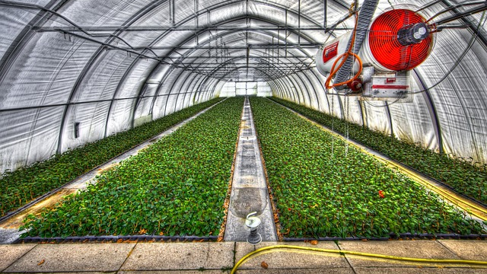
Werksfunksie: Kweek
Kweek behels die verbouing van plante of organismes in landbou- of natuurlike omgewings
Tipiese werkomgewing:
Hoofsaaklik buite
Plase, tuine, navorsingsvelde
Vaardighede en bevoegdhede:
Grondvoorbereiding, plant, monitering en oes
Voorbeelde van werksgeleenthede in kweek:
Tuinboukundige
Boomkundige
Bloemis
Plaagbeheer en plantgesondheidsbestuur
Notes:
Skyfie 10: Kweek behels die verbouing van plante of organismes in landbou- of natuurlike omgewings. Dit sluit grondvoorbereiding, plant, monitering en oes in, sowel as plaagbeheer en plantgesondheidsbestuur.
Tipiese werksomgewing: Hoofsaaklik buite: plase, tuine, navorsingsvelde
Vaardighede en bevoegdhede: Dit sluit grondvoorbereiding, plant, monitering en oes in, sowel as plaagbeheer en plantgesondheidsbestuur.
Voorbeelde van werksgeleenthede in groei
Tuinboukundige – bestuur plante en landskappe in groot ruimtes in die buitelug.
Boomkundige – versorg en bestudeer bome en struike.
Bloemis – groei, rangskik en verkoop blomme.
Dit is belangrik om daarop te let dat die spesifieke aktiwiteite betrokke by elke werksomgewing kan wissel na gelang van die bedryf, sektor of spesifieke werksrol.

Slide 11

Aktiwiteit
Source: Jannoon028 on Freepik
Notes:
Individuele Aktiwiteit (10 min)
Skyfie 11: Die volgende aktiwiteit is ‘n klasaktiwiteit.
Jy kan nou met Aktiwiteit 2 (Les 2 – Werkkaart), jou laaste aktiwiteit vir vandag, begin. Voltooi dit asseblief vir huiswerk.
Hierdie gevallestudie lê twee soortgelyke maar verskillende verhale met betrekking tot verskillende werksomgewings uiteen.
Moontlike antwoorde is beskikbaar in die Les 2 – Werkkaart MEMO.

